Slide 1
Stafrænar birtingarmyndir kynferðisofbeldis.
Mannréttindaráðstefna
20. september 2022
Dr. María Rún Bjarnadóttir, verkefnisstjóri hjá Ríkislögreglustjóra

Slide 2
Yfirlit
Umfang og eðli stafrænna kynferðisbrota
Lagabreytingar 2021 og 2022
Fyrirmæli ríkissaksóknara
Úrræði
Afbrotavarnir

Slide 3
Svindlmiðinn
Umfang og eðli stafrænna kynferðisbrota
  Að aukast. Ungar konur og heimilisofbeldi. Stök eða mynstur.
Lagabreytingar 2021 og 2022
  SAMÞYKKI. Refsilaus samskipti ungra jafninga. Refsirammi hækkaður.
Fyrirmæli ríkislögreglustjóra
  Hefðbundin, en athuga Sáttamiðlun
Úrræði
  112.is – 18+ en 18-
Afbrotavarnir
  Fræðsluherferð fyrir 8. bekk – samfélagslöggur
    Kennaraleiðbeiningar og foreldrar á íslensku, ensku og pólsku
  Fræðslupakki fyrir eldri nemendur (framhaldsskólar)
  Upplýsingar á 112.is

Slide 4
Hlaðborð í hugtakanotkun
Hrelliklám
Hefndarklám
Stafrænt kynferðisofbeldi
•Skilgreining Stígamóta: kynferðisofbeldi þar sem einhver birtir, dreifir eða geymir eða hótar að birta, dreifa eða geyma texta og/eða myndefni til dæmis ljósmyndir, kvikmyndir- eða sambærilegt efni þar sem manneskja er sýnd nakin/n eða á kynferðislegan hátt gegn vilja hennar
Kynferðisleg netáreitni
-Heimildarlausar birtingar á netinu á kynferðislegu eða viðkvæmu efni í formi myndar, hreyfimyndar, eða með öðrum hætti, með eða án tilvísun til annarra eða frekari persónuupplýsa um viðkomandi.
Brot gegn blygðunarsemi
Revenge porn
Non-consensual pornography
Image based sexual abuse
Non-Consensual Intimate Images
Digital sexual violence
Privacy breach
Non-consensual sexual imagery
Kynferðisleg friðhelgi.
Sexual privacy
Staðfesting á því að brotið beinist gegn viðkvæmustu verndarhagsmunum friðhelgis einkalífs. (Citron, 2019.)
Notes:
Samræmi við 8. gr. MSE í túlkun MDE.
Upplýsingar um kynferðislega háttsemi viðkvæmar persónuupplýsingar í skilningi persónuverndarlaga.
Dregur ekki úr að verði heimfært undir önnur ákvæði líka. McGlynn fjallar um að mikilvægt að tryggja að það sé skilningur á að þetta séu kynferðisbrot.
Nær utan um háttsemina án þess að fjalla um eiginleika við brotið eða verknaðaraðferðina.
Tækni og miðlahlutlaust.

Slide 5
Stafræn brot eiga það sameiginlegt að vera tæknistudd.
Stafræn tækni er nýtt til þess að fremja brotið, eða brotið á sér stað stafrænt.
Með stafrænni tækni er m.a. átt við samfélagsmiðla, tölvur, snjalltækni, nettengd tæki og svæði sem eru aðgengileg í gegnum netið.

Slide 6
Umfang og eðli

Slide 7
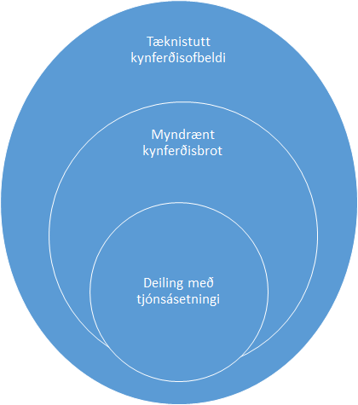
Getur verið hluti af stærri mynd
„Getur verið liður í stærri brotum, hótanir um birtingu nema í skiptum fyrir kynlíf eða hluti af stærra heimilisofbeldismáli.“
“Það má ekki festast í tækninni, það þarf að fókusera á háttsemina. Stundum er þetta önnur birtingarmynd.”

Slide 8
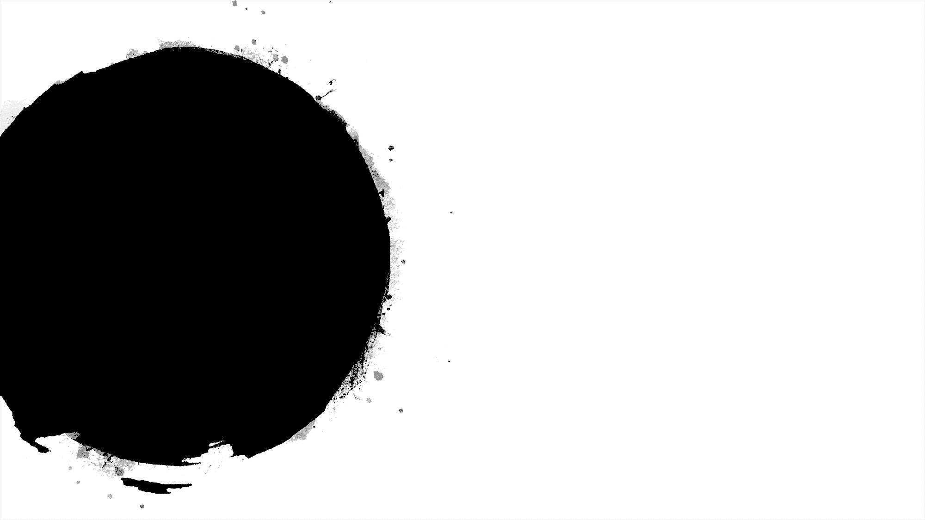
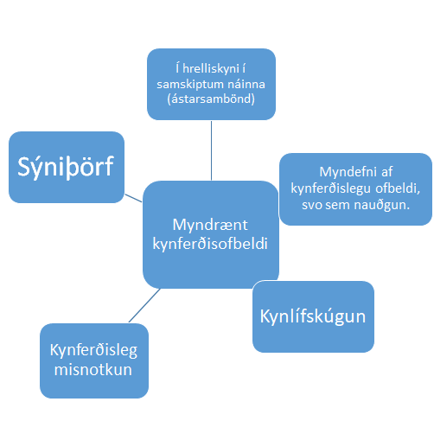
Ólíkar aðstæður og birtingarmyndir
Verður til með mismunandi hætti:
-Innbrot
-Svik
-Með samþykki
-Án samþykkis
-
Tilgangur dreifingar:
-“Óvart”
-Illgirni
-Lostugt athæfi
-Tjónsásetningur
-Meiriháttar tjónsásetningur

Slide 9
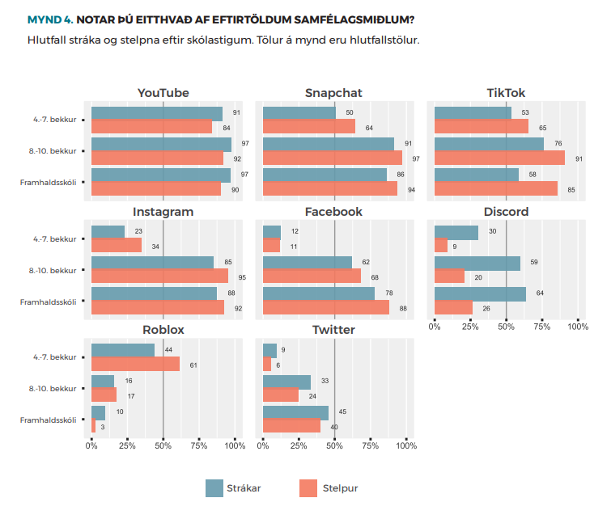

Slide 10
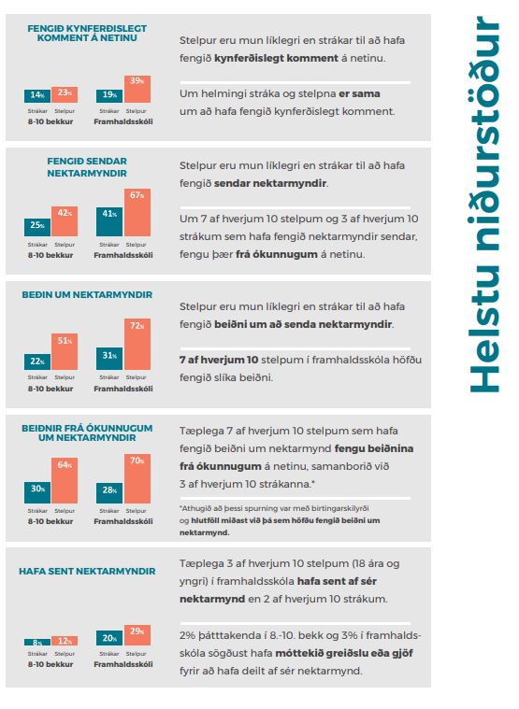

Slide 11
Tilkynntum kynferðisbrotum fjölgar milli ára
Tilkynnt um 150 nauðganir árið 2021 samanborið við 114 tilvik árið áður (32% fjölgun), miðað við hvenær atvik átti sér stað.
  37% aukning tilkynninga um nauðganir, óháð því hvenær atvikið átti sér stað
Mikil aukning í tilkynningum um kynferðisbrot gegn börnum, um kynferðislega áreitni og brot gegn kynferðislegri friðhelgi.
61% kynferðisbrota tengt börnum.
  Tæpur þriðjungur nauðgana beinist að börnum.
Upplýsingar um kynbundið ofbeldi birtar ársfjórðungslega Kynbundið ofbeldi | Lögreglan (logreglan.is).
Notes:
Allt efnið aðgengilegt hérna:
Leiðbeiningar fyrir kennara og skólafólk
Upplýsingar til foreldra og forráðamenn
Information for parents and guardians
INFORMACJE DLA RODZICÓW I OPIEKUNÓW

Slide 12
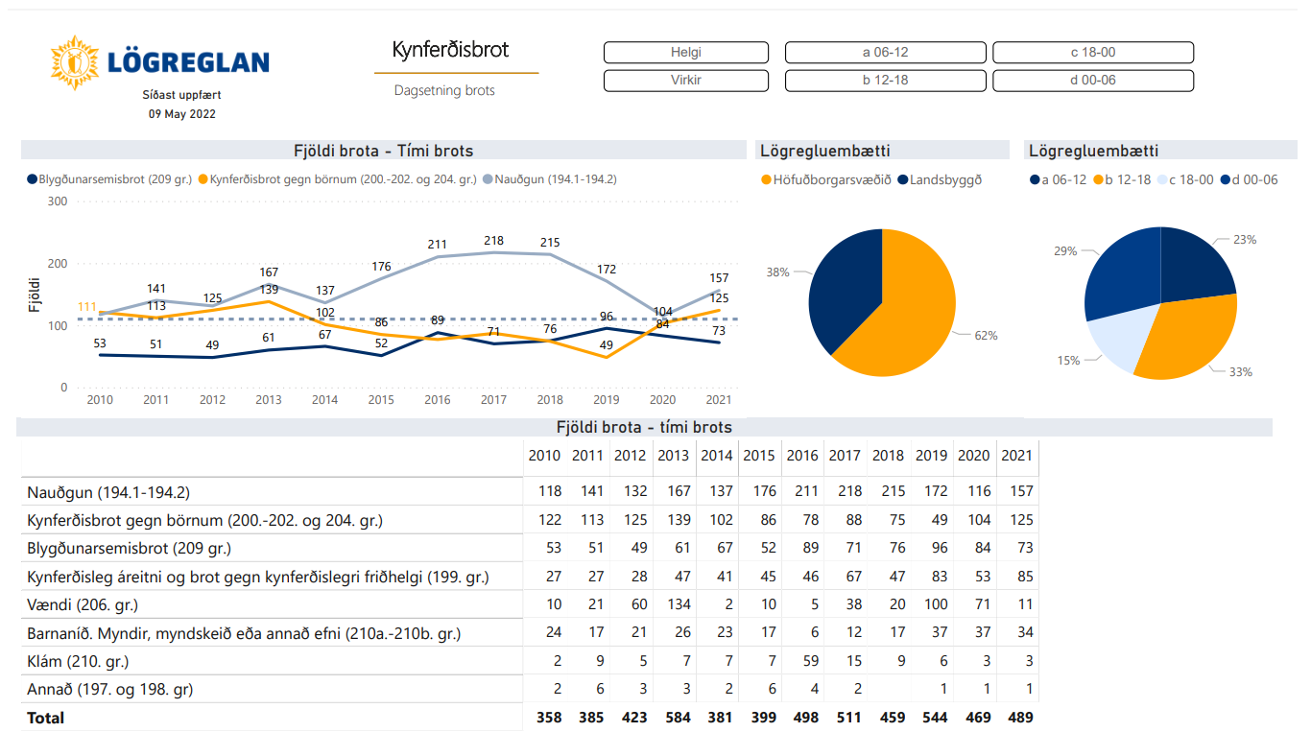

Slide 13
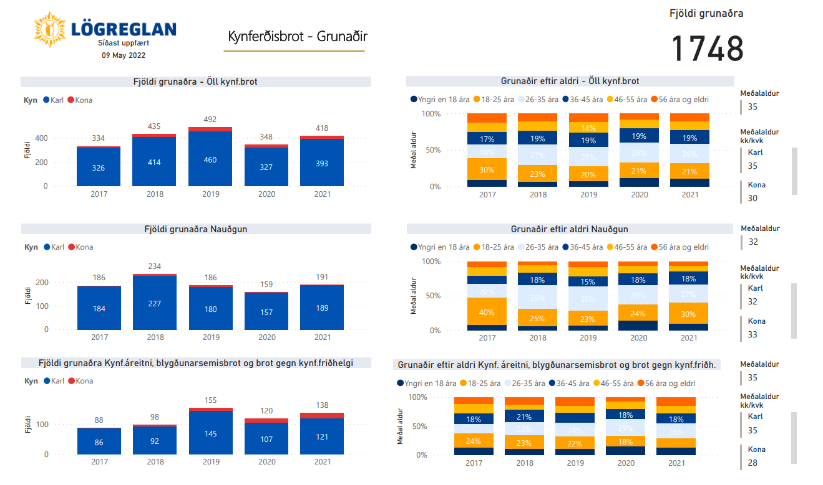

Slide 14
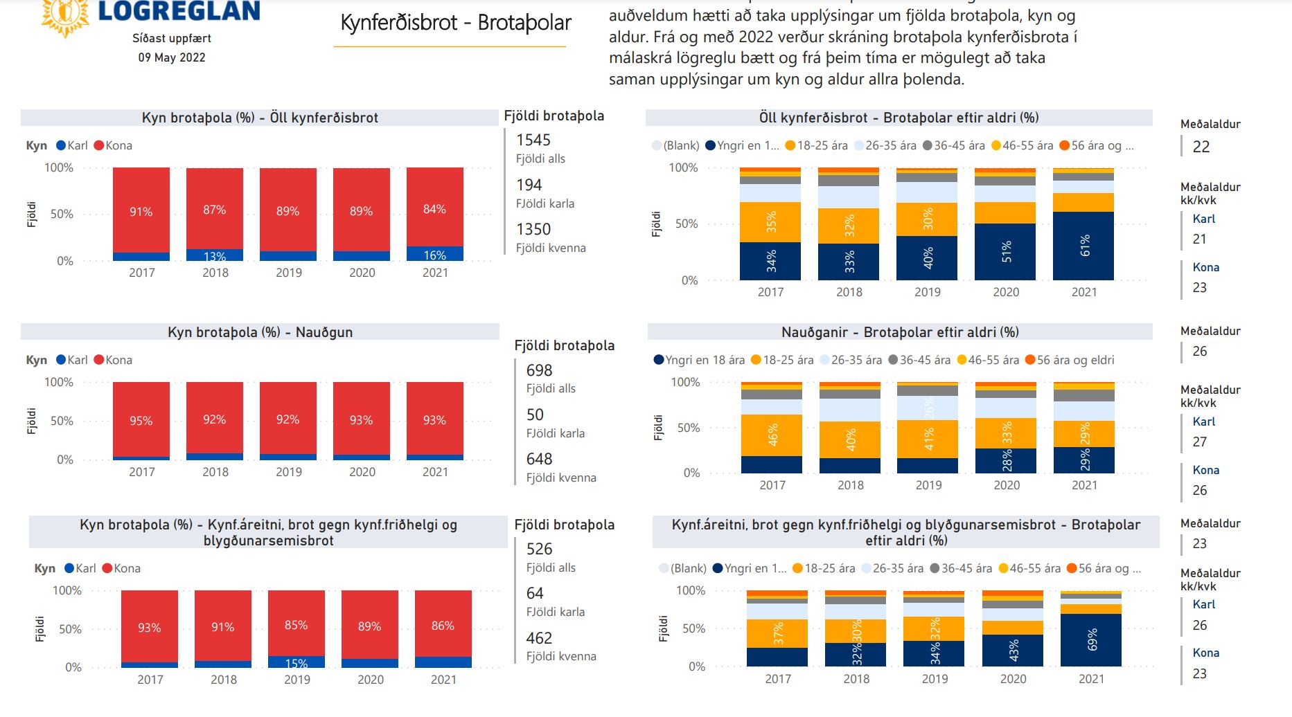

Slide 15
Kynjaður veruleiki unga fólksins á netinu
Ungt fólk gerir minni greinarmun á online og offline sjálfi en fullorðnir (Palfrey og Gasser)
Gríðarleg notkun stafrænna miðla hjá íslendingum
  ITU 2017 – nr. 1 í heiminum
  90% 9 til 18 ára á Íslandi nota samfélagmiðil daglega.
    Snapchat og Youtube. tikTok og Instagram.
Gagnasett og rannsóknir bera að sama brunni:
  Fjölmiðlanefnd (2022) og rannsóknir og greining (2021)
  Evrópumet íslenskra stráka í klámáhorfi
  Unglingsstelpur finna fyrir þrýstingi til þess að deila af sér nektarmyndum
    TENGSL VIÐ AUKNINGU Í TILKYNNINGUM TIL LÖGREGLU?

Slide 16
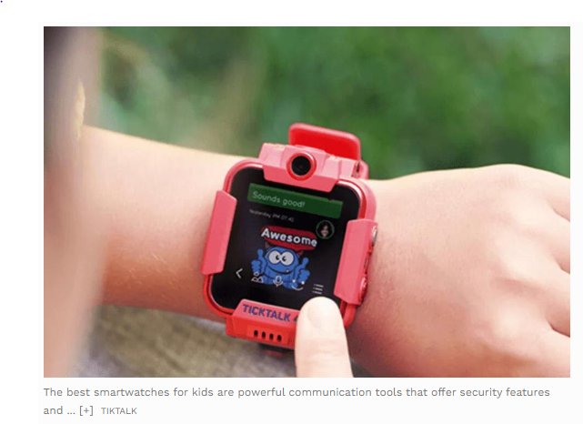
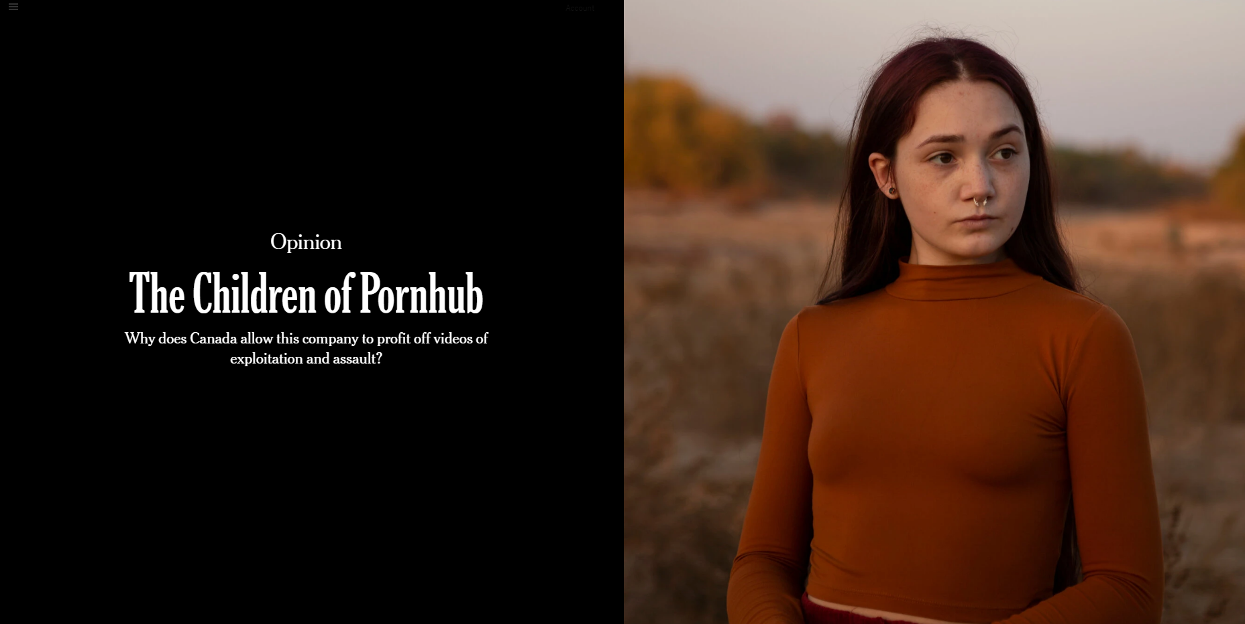
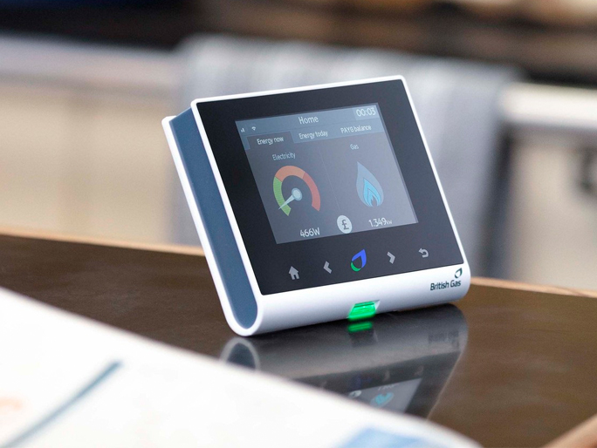
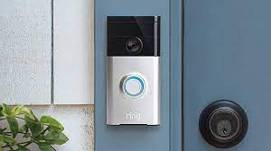
Nýsköpun í þágu ofbeldis?
Notes:
Við sjáum allskonar vettvang þar sem stafrænt ofbeldi getur átt sér stað. Við þurfum að hugsa um hvernig við notun tæknina og taka ekki þátt í að fremja brot.

Slide 17
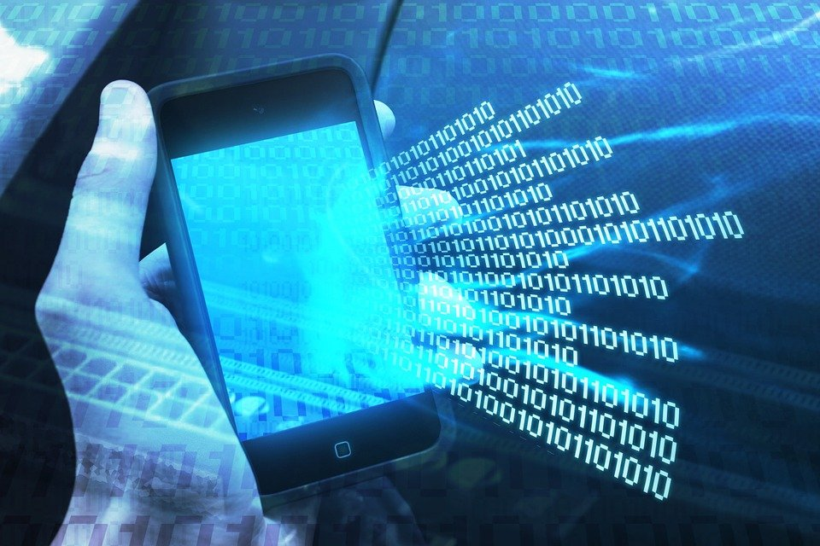
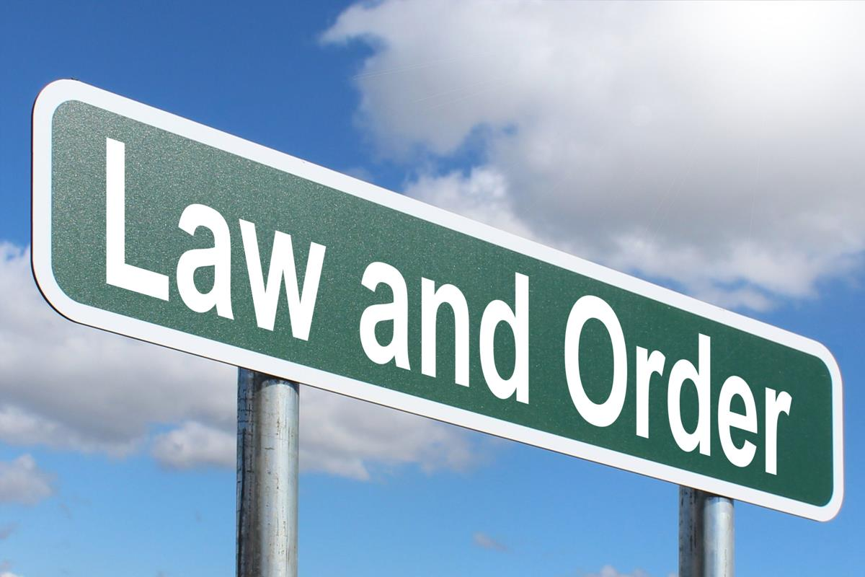
Hlutverk ríkisvaldsins: tryggja virk réttarúrræði og mannréttinda-vernd borgaranna
Samfélaglegar breytingar
Áhrif tæknivæðingar á samskipti
Þróun í samfélagslegum viðhorfum til kynferðismálefna og -brota
Veikleikar í réttarframkvæmd
Óskýr löggjöf
Óstöðug dómaframkvæmd
Viðhorf þolenda
Viðhorf innan úr kerfinu
This Photo by Unknown author is licensed under CC BY-SA.

Slide 18
Lagabreytingar 2021 og 2022
Notes:
Kjarni alls sem varðar kynlif og kynferðisleg samskipti er samþykki. Það má taka og senda nektarmyndir ef allir, bæði sendandi og móttakandi eru samþykk því. Ef þú ætlar að áframsenda mynd, þá þarft þú að fá samþykki þess sem er á myndinni. Ef þú ert ekki með það samþykki, skýrt og beint til þín, þá mátt þú ekki áframsenda.
Ef það er ekki samþykki fyrir kynlífi, er það nauðgun.

Slide 19
Refsikennd viðurlög eru ekki alltaf gagnleg viðbrögð löggjafans við samfélagslegum álitaefnum
„Það er mikilvæg regla, sem er ekki ætíð virt af löggjafa og stjórnvöldum, að beita beri úrræðum refsivörslukerfisins í hófi og því aðeins, að önnur vægari úrræði nægi ekki til að bera niður á óæskilegri háttsemi. Kanna þarf í hverju tilviki, hvaða úrræði eigi best við og hvort þörf sé á nýrri eða breyttri refsiheimild. Ef svo er talið ætti að gæta þess betur en nú er gert, að sníða refsiheimildir skýrt og hnitmiðað að því atferli, sem nauðsynlegt þykir að leggja refsingu við.“ (Jónatan Þórmundsson, 2008).
Notes:
Ekki tjónsbrot heldur samhverf.

Slide 20
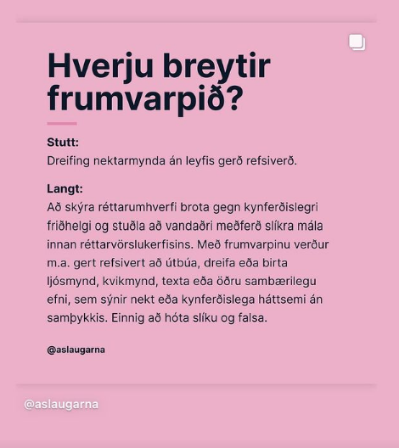
Pólítísk stefnumörkun
Stefnuyfirlýsing ríkisstjórnarinnar 2018 - 2021
  "Lagaumhverfi kynferðisbrota verður rýnt með það að markmiði að styrkja stöðu kærenda kynferðisbrota. Istanbúl-samningurinn um forvarnir og baráttu gegn ofbeldi gegn konum og heimilisofbeldi verður fullgiltur. Ríkisstjórnin mun enn fremur standa fyrir gerð áætlunar í samstarfi við sveitarfélögin um að útrýma kynbundnu ofbeldi, ekki síst stafrænu kynferðisofbeldi."
Ráðherranefnd um jafnréttismál
Stýrihópur um heildstæðar úrbætur að því er varðar kynferðislegt ofbeldi
  "Móta stefnu um aðgerðir gegn stafrænu kynferðisofbeldi"
Notes:
Benda þeim á að fylgjast með stjórnmálafólki á samfélagsmiðlum, þetta er td af Instagram hjá Áslaugu Örnu þegar hún lagði fram frumvarpið.
Þessar breytingar eru afrakstur af forgangsröðun stjórnmálanna. s

Slide 21
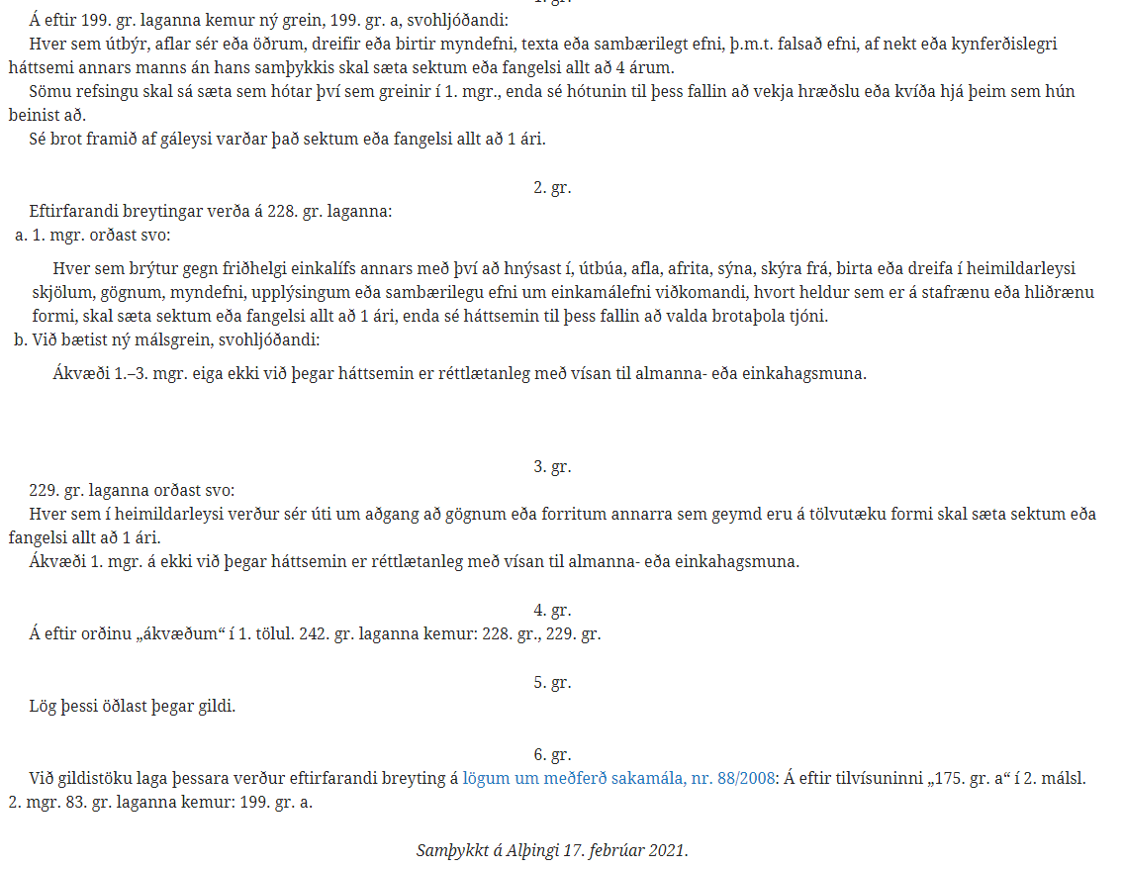

Slide 22

Kjarni
199. gr. a
Staðsetning í og innan kynferðisbrotakafla
Áherslan færð frá hinum siðferðilega grundvelli refsinæmis brota gegn kynferðislegri friðhelgi og réttindamiðuð nálgun styrkt
Komið til móts við þær áskoranir sem áhrif tækniframfara í samskiptum hafa haft á vernd kynferðislegrar friðhelgi einstaklinga.
228. og 229. gr.
Bregðast við veikleikum í ríkjandi lagaframkvæmd, sem fela í sér greinarmun á réttarvernd brotaþola, háð ytra mati á sambandi brotaþola og brotamanns.
Tryggja einstaklingum sem ekki eru nákomnir gerendum sínum fullnægjandi réttarvernd friðhelgi sinnar.
Opinber málshöfðun - orðalagsbreyting á 242. gr. laganna.

Slide 23
Breytingar á ákvæði um barnaníð 2022
3. gr.
210. gr. a laganna orðast svo:
Hver sem framleiðir, flytur inn, aflar sér eða öðrum, dreifir eða hefur í vörslum sínum myndefni sem sýnir kynferðislega misnotkun á barni eða sýnir barn á kynferðislegan hátt skal sæta sektum eða fangelsi allt að 6 árum. Við mat á grófleika verknaðar skal sérstaklega líta til umfangs brots, hvort það sé framið á kerfisbundinn eða skipulagðan hátt, hvort lífi barns hafi verið stofnað í hættu, hvort barn hafi verið beitt grófu ofbeldi eða hvort barn hafi beðið líkams- eða heilsutjón.
Hver sem skoðar myndefni á netinu eða með annarri upplýsinga- eða fjarskiptatækni sem sýnir kynferðislega misnotkun á barni eða sýnir barn á kynferðislegan hátt skal sæta sömu refsingu og greinir í 1. mgr.
Ákvæði 1. og 2. mgr. gilda ekki um þann sem býr til, skoðar eða hefur í vörslum sínum myndefni sem sýnir barn 15, 16 eða 17 ára á kynferðislegan hátt ef barnið hefur veitt samþykki sitt og báðir aðilar eru á svipuðum aldri og þroskastigi. Ákvæði 1. og 2. mgr. gilda ekki heldur um barn 15, 16 eða 17 ára sem miðlar efni sem sýnir það sjálft.
Hver sem framleiðir, flytur inn, aflar sér eða öðrum, dreifir eða hefur í vörslum sínum myndefni sem sýnir einstaklinga 18 ára og eldri á kynferðislegan hátt, enda séu þeir í hlutverki barns, eða ef líkt er eftir barni í slíku efni þó að það sé ekki raunverulegt, svo sem í teiknimyndum eða öðrum sýndarmyndum, skal sætum sektum eða fangelsi allt að 2 árum.
4. gr.
Á eftir 210. gr. b laganna kemur ný grein, 210. gr. c, svohljóðandi:
Nú hefur sá sem sæta skal refsingu fyrir brot gegn 210. gr. a eða 210. gr. b áður verið sakfelldur fyrir brot gegn þessum greinum, annarri eða báðum, og má þá hækka refsingu svo að bætt sé við hana allt að helmingi hennar.

Slide 24
Kjarni
Refsirammi hækkaður og sértæk ítrekunarheimild
  Ath sérstaklega áhrif á ákvæði laga um landslénið .is
Leiðbeiningar um mat á grófleika verknaðar
Refsilaus kynferðisleg samskipti jafninga 15 – 18 ára – SAMÞYKKI Í FORGRUNNI

Slide 25
Ákvæði um umsáturseinelti 5/2021
1. gr.
Á eftir 232. gr. laganna kemur ný grein, 232. gr. a, svohljóðandi:
Hver sem endurtekið hótar, eltir, fylgist með, setur sig í samband við eða með öðrum sambærilegum hætti situr um annan mann og háttsemin er til þess fallin að valda hræðslu eða kvíða skal sæta sektum eða fangelsi allt að 4 árum.
Sætir opinberri saksókn sbr. 48/2021)

Slide 26
Eftirfylgni með lagasetningu
Þríþættar aðgerðir
Aldursmiðaðar forvarnir og fræðsla
Úrbætur innan réttarvörslukerfisins
Stuðningur við þolendur

Slide 27
Forvarnir og fræðsla
Samhæfing
Áhersla á gerendur
Samstarf við 112
Aðgengi að almennum upplýsingum

Slide 28
Úrbætur innan réttarvörslukerfisins
Þjálfun starfsmanna
Endurmenntun lögregluþjóna
Endurskoðun á verklagi
Rannsókn stafrænna brota – innan og þvert á landamæri
Miðlun upplýsinga og eftirfylgni með lagasetning
Lög um kynferðislega friðhelgi
Hækkað færnistig í meðferð stafrænna mála
Verkferlar og boðleiðir endurskoðaðar
Skilvirkni og gæði eru leiðarljós
frumvarp um barnaníðsefni

Slide 29
Stuðningur og úrræði fyrir brotaþola
Nýta fyrirliggjandi úrræði
Tæknilegar ráðstafanir til þess að takmarka dreifingu efnis
Samstarf við einkageirann

Slide 30
Fyrirmæli ríkissaksóknara

Slide 31
HVER BER ÁBYRGÐ Á ÞVÍ SEM GERIST Á NETINU OG HVAÐ ER SAKHÆFI?
Hver ber ábyrgð á sér, en alveg eins og úti á götu eða á fótboltavellinum geta orðið samstuð. Stundum er það einhverjum að kenna, stundum ekki.
Sakhæfi er hæfi einstaklinga til þess að bera ábyrgð þeim afbrotum sem þeir fremja og hvort hægt sé að refsa þeim samkvæmt lögum.
Sakhæfisaldur er 15 ár – þá er hægt að dæma fólk til refsingar, jafnvel fangelsisvistar og brot fer á sakaskrá.
Þau sem eru undir 15 ára bera samt líka ábyrgð á því sem þau gera. Þá er það barnaverndarmál.
Munum að hlutir geta haft afleiðingar þó það sé ekki bara í dómssal. Til dæmis:
  Á vináttu, fjölskyldu og nánasta umhverfi.
  Í skólastarfi eða öðru skipulögðu starfi (td. íþróttastarfi).
  Fyrir einstaklinga: líðan, tilfinningar, samskipti.
Notes:
Glæra úr f

Slide 32
Fyrirmæli til skoðunar
Rannsókn á haldlögðum raftækjum sem innihalda rafræn gögn
  Dómsúrskurður fyrir síma OG appi
Sáttamiðlun
  Komin nokkur reynsla. Ath embætti héraðssaksóknara
Meðferð mála gegn börnum yngri en 15 ára
  Mál skal eigi að síður rannsakað
  Verklagsreglur í vinnslu um samvinnu kerfa í málum sem varða börn í “viðkvæmri stöðu”.

Slide 33
Hvað er hægt að gera?

Slide 34
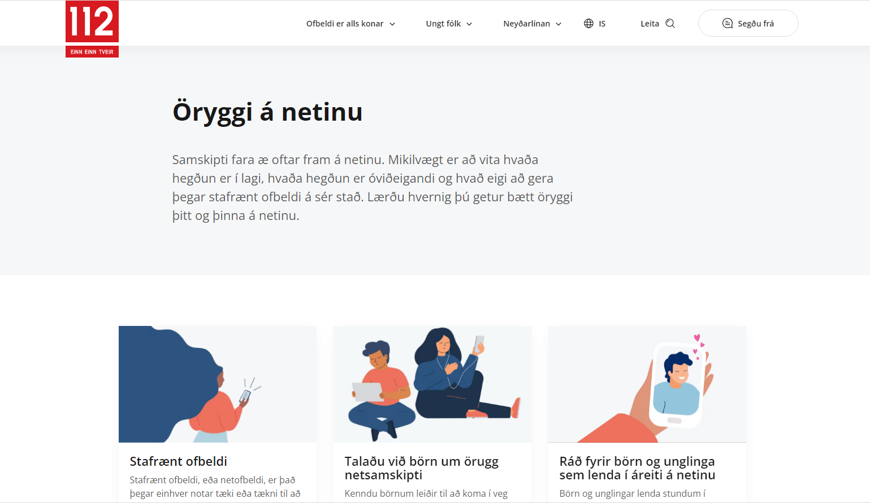
Hvað á að gera?
Tilkynna!!
112
  Lögregla
  Barnavernd
Platformið
Notes:
Tilkynna til okkar og tilkynna líka til miðilsins sem dreifingin á sér stað á. GRÍÐARLEGA MIKILVÆGT AÐ TILKYNNA TIL OKKAR! ÞAÐ ER EKKI HÆGT AÐ HJÁLPA EF VIÐ VITUM EKKI AF BROTAÞOLUM!!!

Slide 35
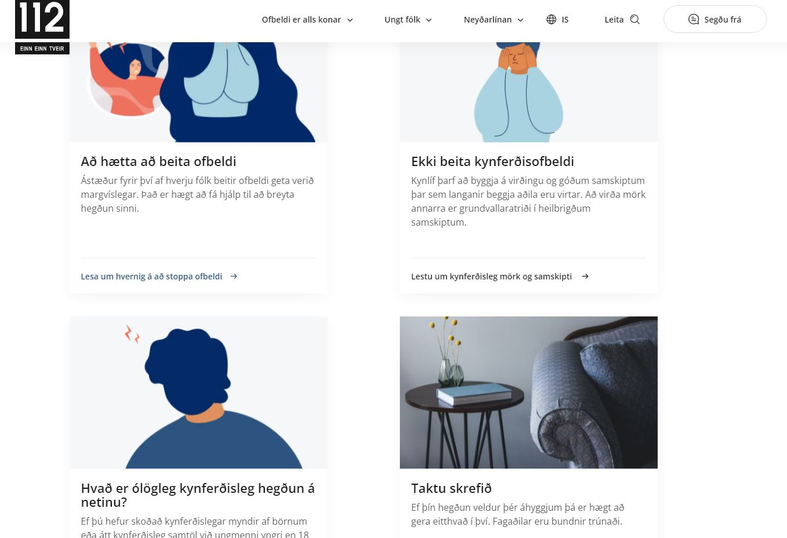
Úrræði og aðstoð fyrir gerendur
Fyrirbyggjandi
  112
  Að koma í veg fyrir kynferðisbrot
  Þau sem sýna áhuga á barnaníðsefni
Úrræði
  Taktu skrefið
  112 upplýsingar

Slide 36
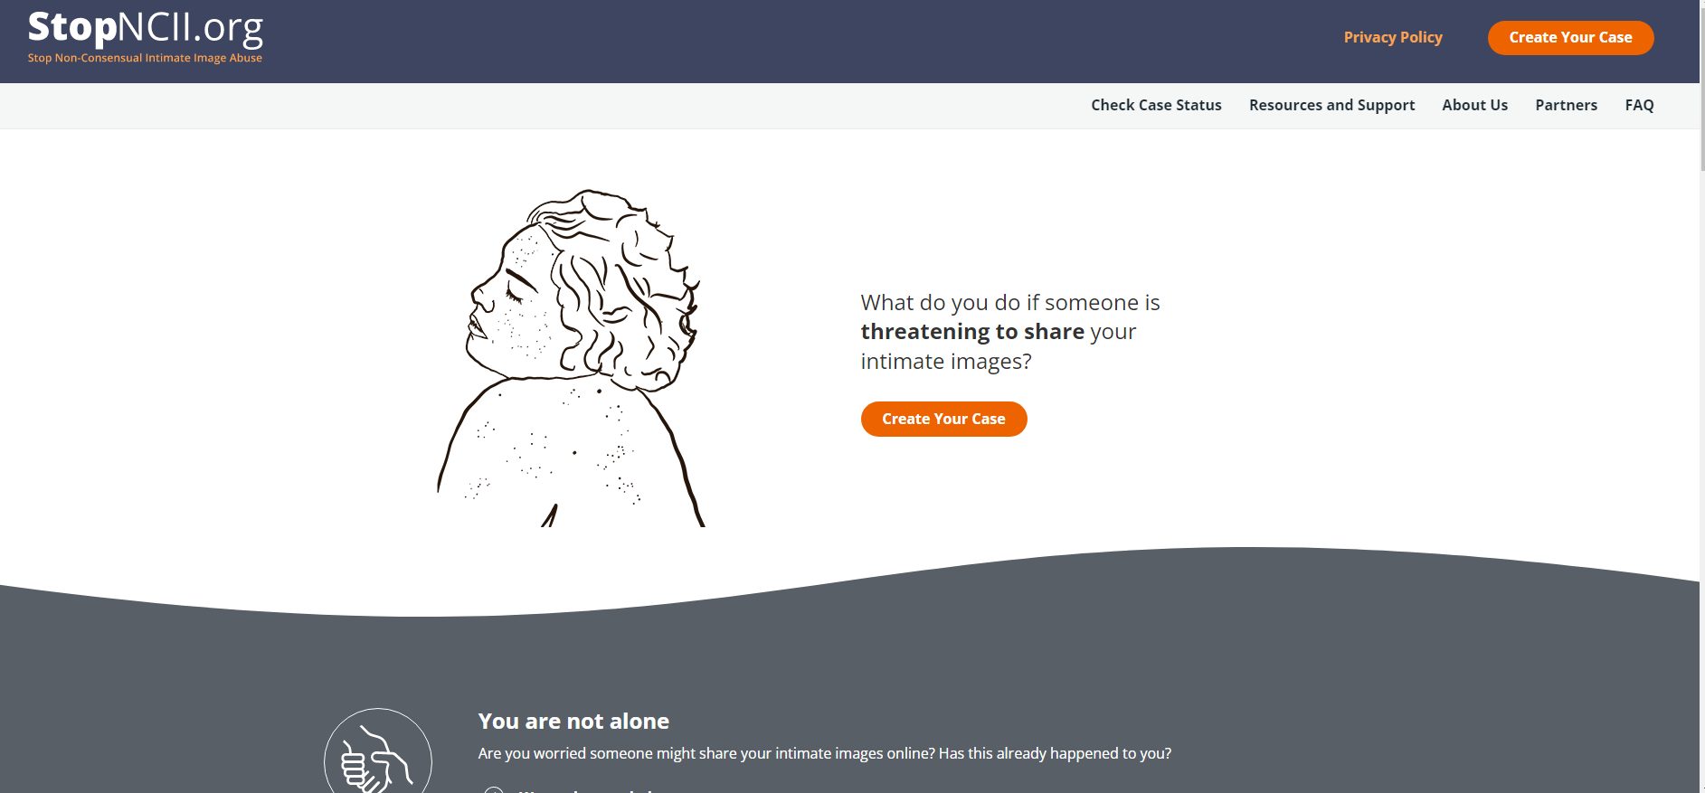
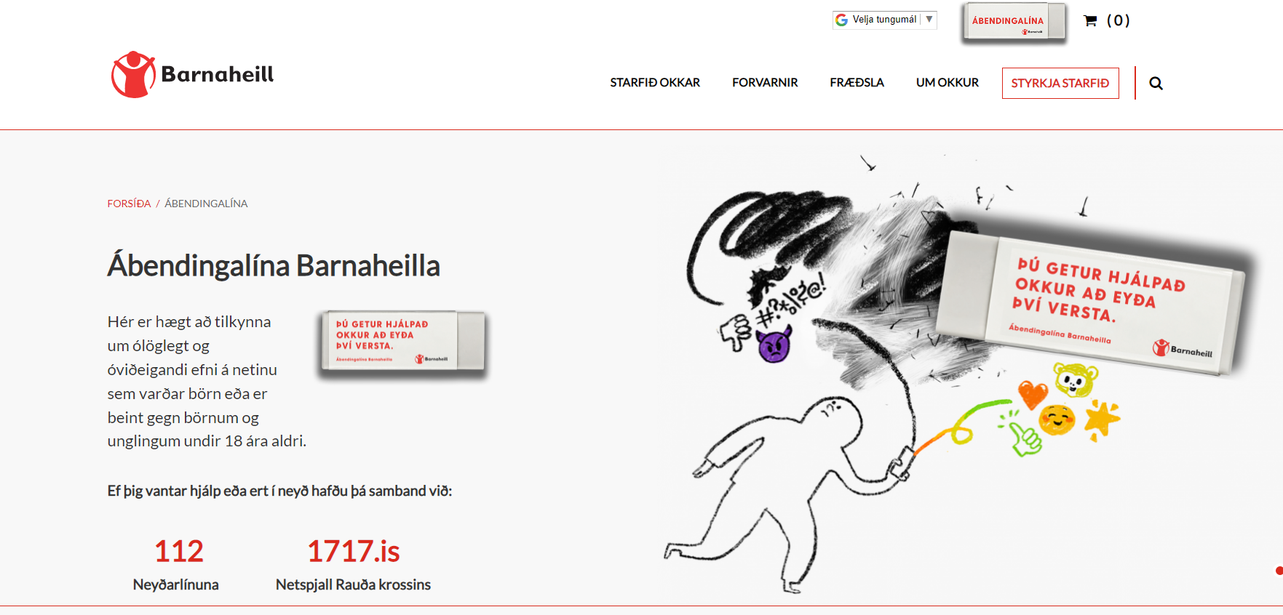
Hvað er hægt að gera til að stoppa dreifingu?
Notes:
Ef þú ert undir 18 ára á myndinni: þá er þetta barnaníð og hægt að tilkynna í gegnum ábendingalínu Barnaheilla sem er starfrækt í samstarfi við RLS. Það er hægt að láta taka myndir niður og fleira.
Ef þú ert yfir 18 ára á myndinni og þá er hægt að nota stopncii.org til þess að takmarka dreifinguna á efni, bæði mynd og video. Þar geta Instagram og Facebook blokkað dreifingu á efninu á sínum miðlum.

Slide 37
Afbrotavarnir
  Fræðsluherferð fyrir 8. bekk – samfélagslöggur og tilraun í HA – 1500 krakkar
    Kennaraleiðbeiningar og foreldrar á íslensku, ensku og pólsku
  Fræðslupakki fyrir eldri nemendur (framhaldsskólar)
  Upplýsingar á 112.is
  Samstarf á grundvelli forvarnaáætlunar stjórnvalda

Slide 38
mrb@logreglan.is

